Slide 1
Grupo 7 - Capítulo 4 Parte 1: Entrenando modelos - Regresión Lineal
Integrantes:
Junior Smith Candela Chillcce
Edith Yocelin Canelo Huayascachi
Xavier Orlando Serna Puma
Aldo Siu

Slide 2





Junior Candela
https://www.linkedin.com/in/juniorcandela/
juniorcandela98@gmail.com
Sobre mi:
Ingeniero de Sistemas en formación de la Universidad Nacional de Ingeniería.
Practicante de Modelos y Analytics de Pricing
+51 967 048 578

Slide 3


Edith Canelo
https://www.linkedin.com/in/edith-canelo/
canelo.edith@gmail.com
Sobre mi:
Bachiller en Ingeniería de Sistemas por la Universidad Nacional de San Cristóbal de Huamanga.
Data Analyst en Encora
+51996286830

Slide 4


Xavier Serna
https://www.linkedin.com/in/xavierserna01/
xavierserna472@gmail.com
Sobre mi:
Ingeniero de Software de la UTP especializado en análisis de datos, BI y gestión de la información en la Policía Nacional del Perú.
+51 984 793 338

Slide 5




Aldo Siu
https://www.linkedin.com/in/aldosiu/
aldosiu@gmail.com
+51 981-232-605
Sobre mi:
Economista de la Univ. de Lima, especializado en Operaciones y Logística (ESAN)
Puesto: Jefe de Planeamiento (HKM) Experiencia en analitica de datos y data science aplicado al sector retail.

Slide 6

Regresión Lineal
Pronósticos financieros
Tamaño
.
.
.
#de habitaciones
Ubicación
Análisis de tendencias
… otras

Slide 7
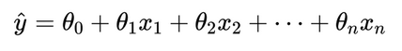
Regresión Lineal
Predicción del modelo de regresión lineal.
Esta ecuación se utiliza para predecir valores de la variable dependiente (y^y^​) dados los valores de las variables independientes (x1,x2,...,xnx1​,x2​,...,xn​) y los parámetros (θ0,θ1,θ2,...,θnθ0​,θ1​,θ2​,...,θn​) aprendidos durante el entrenamiento del modelo de regresión lineal.
ŷ es el valor previsto.
n es el número de características.
xi​ es el valor de la i-ésima característica.
θj​ es el j-ésimo parámetro del modelo, incluido el término de sesgo θ0 y los pesos de las características θ1, θ2, ⋯, θn.

Slide 8
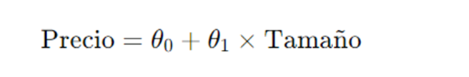
Regresión Lineal
Datos de entrenamiento
Tamaño de la casa (en metros cuadrados):
Precio de la casa (en miles de dólares):
Casa 1: 50 m²
Casa 2: 100 m²
Casa 3: 150 m²
Casa 1: $100k
Casa 2: $200k
Casa 3: $300k
Queremos construir un modelo de regresión lineal para predecir el precio de una casa basándonos en su tamaño

Slide 9
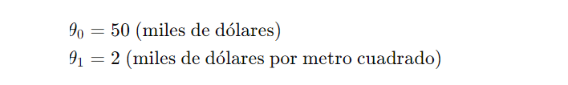
Regresión Lineal
Encontrar valores de ϴ
Luego de un entrenamiento

Slide 10
Regresión Lineal
Precio = 50+2x120
= 50+240
= 290 (miles de dólares)
Según el modelo
El precio predicho para una casa de 120 metros cuadrados sería de $290 000

Slide 11




Regresión Lineal
Ajuste de datos de entrenamiento
Definición del Problema:
Objetivo del entrenamiento del modelo de Regresión Lineal es encontrar los valores de los parámetros ϴ que minimicen el error entre las predicciones.
Minimización de MSE:
Obj. encontrar valores ϴ que minimicen el MSE. Queremos encontrar encontrar parámetros que hagan que el modelo se ajuste mejor a los datos de entrenamiento en término de predicciones.
Medida de rendimiento
Cap.2. Medida de rendimiento para Modelos de regresión.
Para este propósito es minimizar el error cuadrático medio (MSE)
Optimización: Para encontrar los valores ϴ, se utiliza un algoritmo de optimización como el descenso del gradiente,

Slide 12
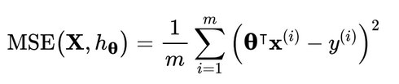
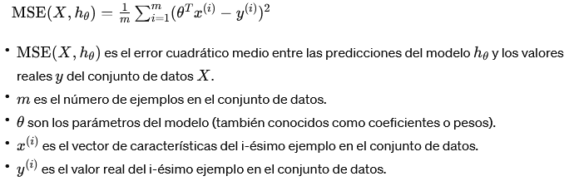
Regresión Lineal
MSE
El error cuadrático medio es una medida comúnmente utilizada para evaluar la calidad de un modelo de regresión. Sirve como una métrica de la diferencia entre los valores predichos por el modelo y los valores reales del conjunto de datos.

Slide 13
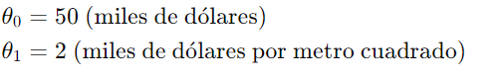
Regresión Lineal
Tamaño de la casa (en metros cuadrados):
Casa 1: 50 m²
Casa 2: 100 m²
Casa 3: 150 m²
Precio de la casa (en miles de dólares):
Casa 1: $100k
Casa 2: $200k
Casa 3: $300k
Supongamos que hemos entrenado un modelo de regresión lineal y hemos obtenido los siguientes parámetros:

Slide 14
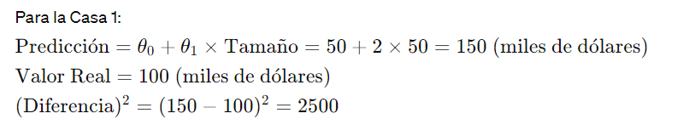
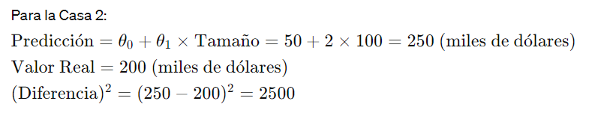
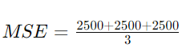
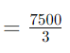
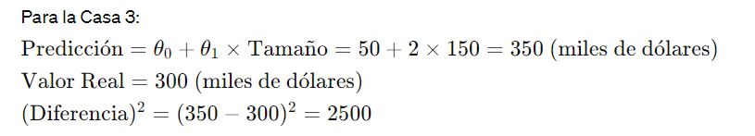
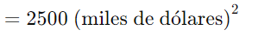
Regresión Lineal
Ahora, sumamos todas estas diferencias al cuadrado y las dividimos por el número total de instancias en el conjunto de entrenamiento para obtener el MSE:

Slide 15
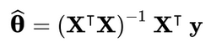
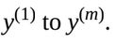
Regresión Lineal
Ecuación Normal
Para encontrar el valor de θ que minimiza el MSE, existe una solución de forma cerrada; en otras palabras, una ecuación matemática que da el resultado directamente. Esto se llama ecuación normal
es el valor de θ que minimiza la función de costos.
y es el vector de valores objetivo que contiene
NOTA. La Normal Equation proporciona una forma directa de encontrar los parámetros óptimos de un modelo de regresión lineal, pero puede no ser la mejor opción en todos los casos, especialmente para conjuntos de datos grandes o problemas con alta dimensionalidad.

Slide 16
Complejidad computacional
La Complejidad computacional cuantifica la cantidad de recursos computacionales (como el tiempo y espacio en memoria) que un algoritmo utiliza en función del tamaño de entrada (n). Es decir, se utiliza para analizar el rendimiento y comparar algoritmos, ayudando a entender su eficiencia y prever cómo se comportará cuando reciban conjuntos de datos más grandes.
Según Cortés 2004, “Es la parte de la teoría de la computación que estudia los recursos requeridos durante el cálculo para resolver un problema.”

Slide 17
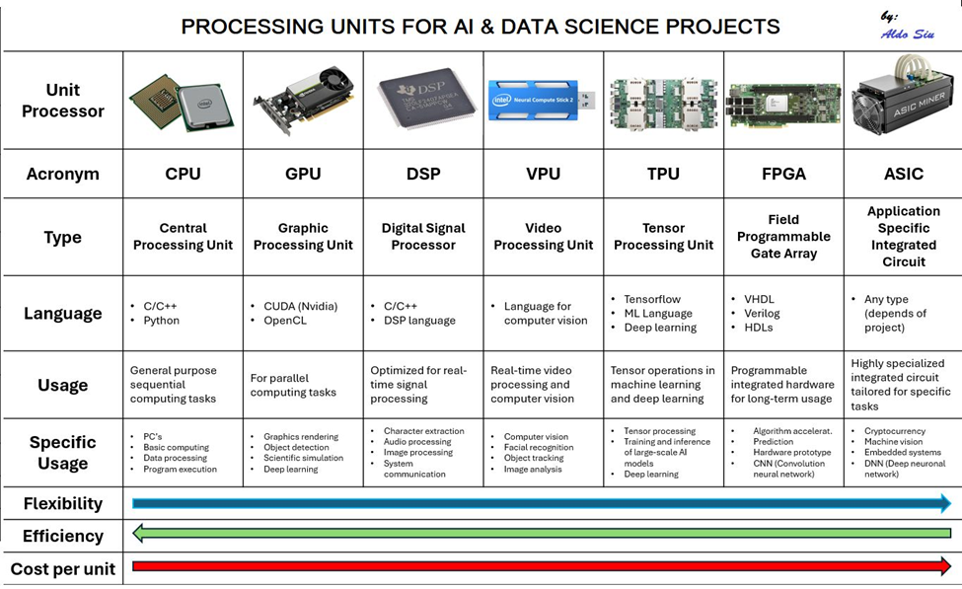
Complejidad computacional
Capacidad computacional es la capacidad de una máquina para realizar operaciones.
Imagen: Comparativa de distintas unidades de procesamiento
Fuente: Aldo Siu

Slide 18
Complejidad computacional
Notación Asintótica:
- Es una forma de describir el comportamiento de una función a medida que su variable de entrada crece hacia el infinito.
- Permite simplificar las funciones que representan la tasa de crecimiento de un algoritmo, hacia arriba o abajo.
- Hay notaciones específicas para límites superiores, Inferiores y ambas.

Slide 19
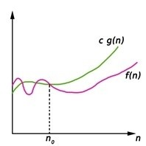
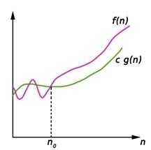
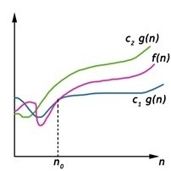
Complejidad computacional
Tipos de Notaciones Asintótica:
Big O, para la cota superior
Big Ω, para la cota inferior
Big Θ, para la cota superior e inferior del algoritmo

Slide 20
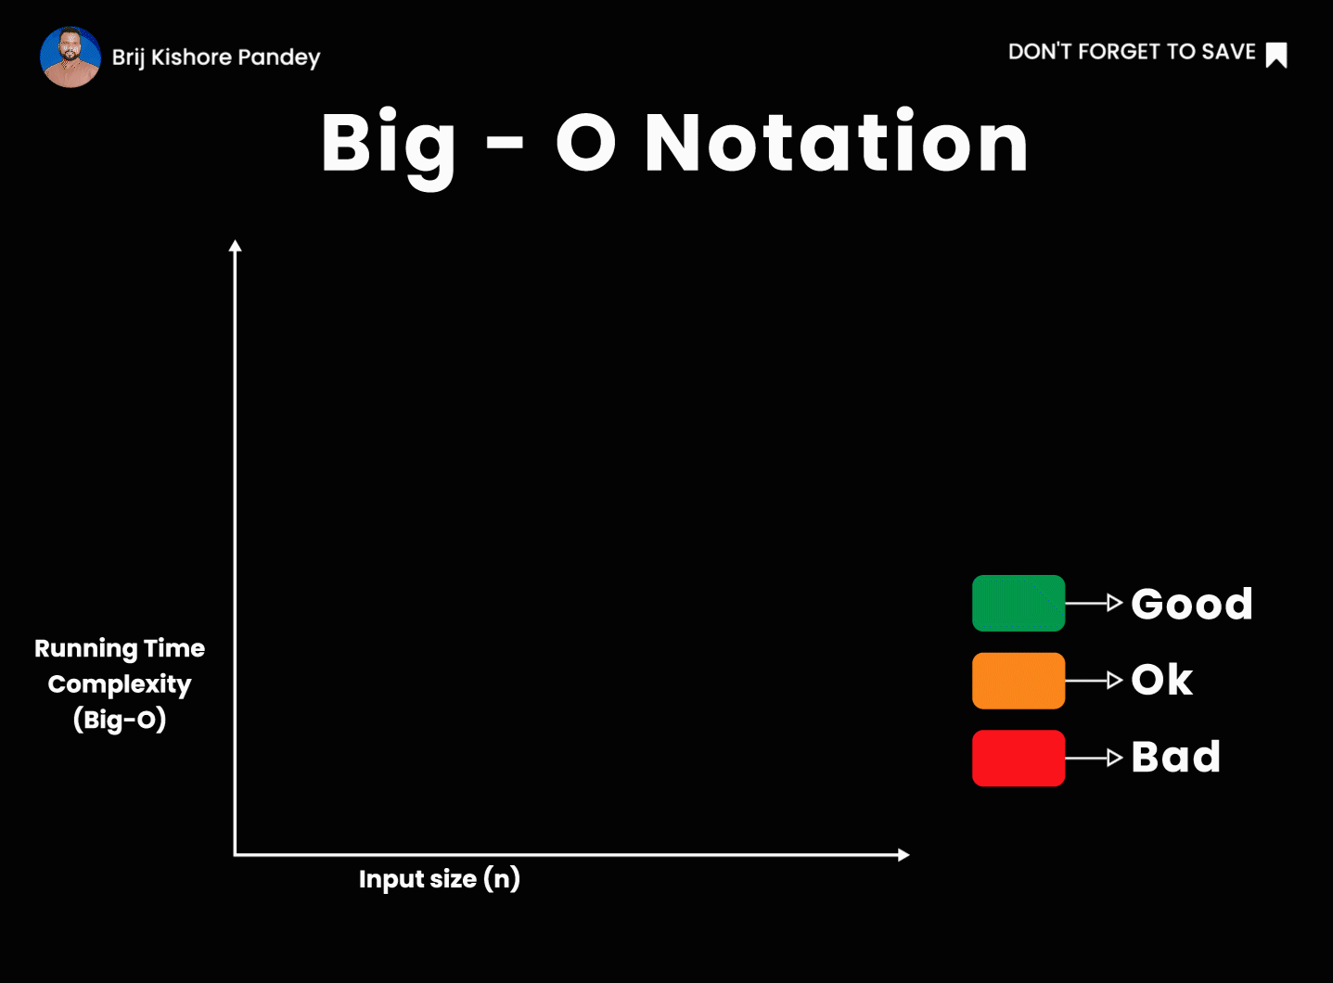
Complejidad computacional
Notación Big O / cota superior asintótica
- Describe el límite superior asintótico.
- ¿Por qué la elegimos? porque nos indica el límite máximo al que puede crecer una función, es decir, el comportamiento en el peor de los casos.

Slide 21
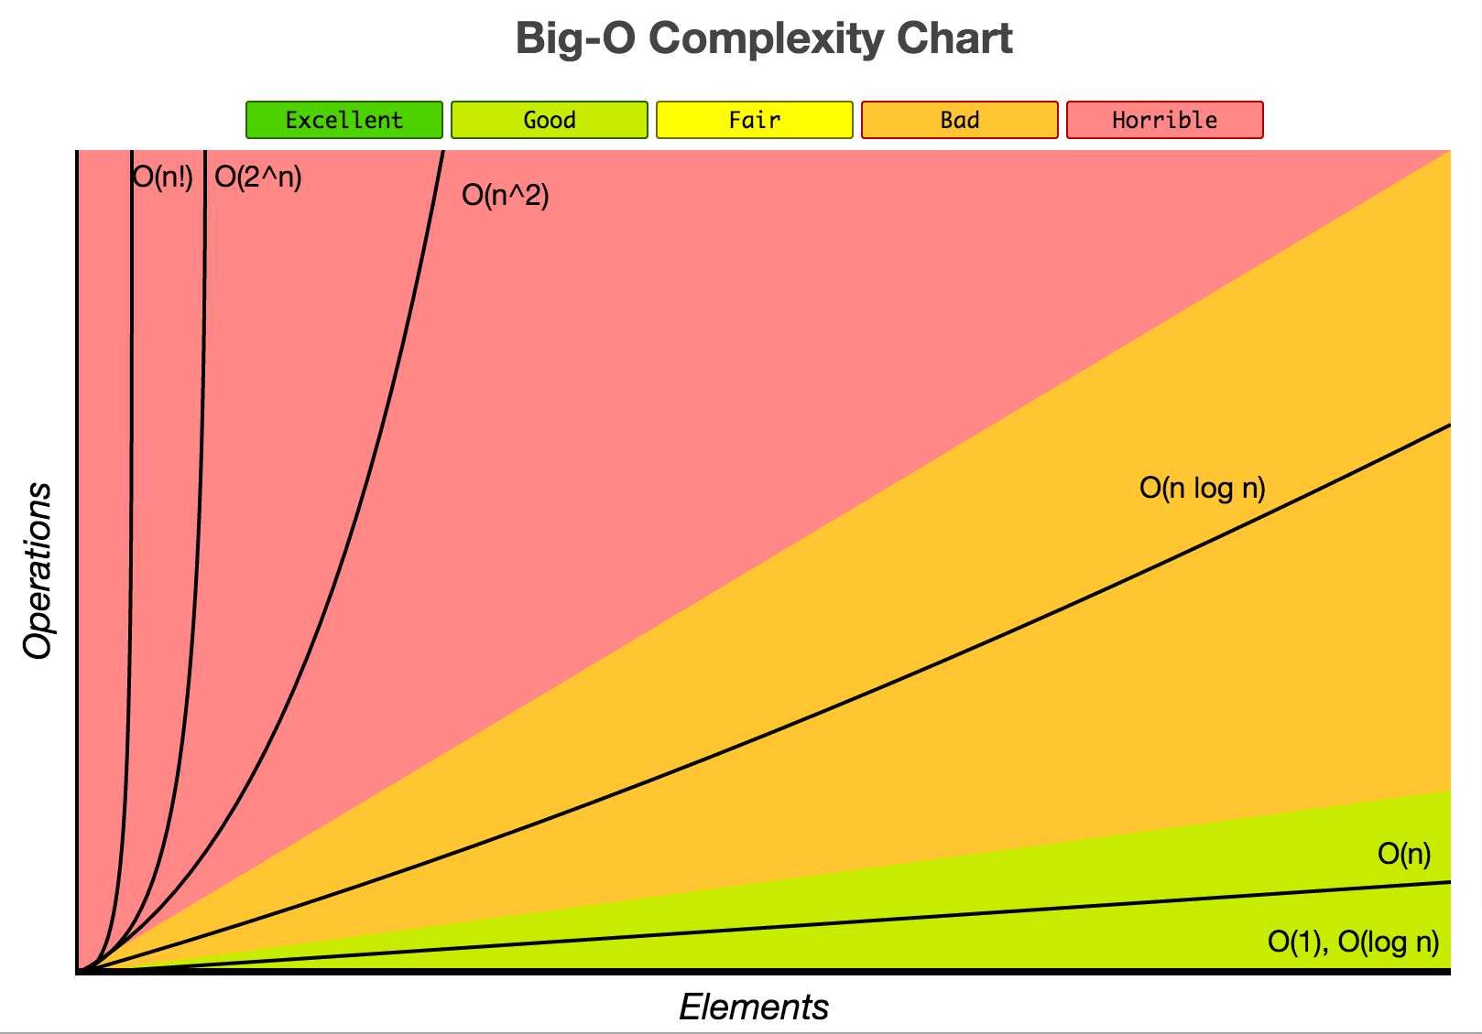
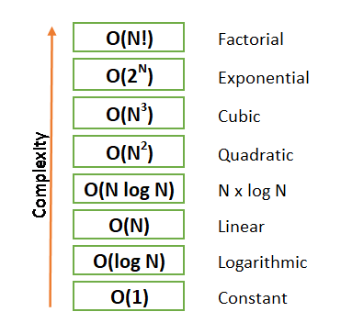
Complejidad computacional
Tiempo
Tamaño de entrada

Slide 22
Complejidad computacional
Para calcular el Big O nos quedamos con la parte más significativa
Al tener más de un término, nos quedamos con el término dominante que crece más rápido respecto a n, luego simplificamos eliminando la constante.
Big O describe la tasa de crecimiento máxima de una función, por lo que la Big O de un algoritmo siempre nos indica el peor escenario posible.
O(2n^2+3n+1)
O(2n^2)
O(n^2)

Slide 23
Complejidad computacional
La ecuación normal calcula la inversa de Xt*X. Esto es una matriz (n+1)*(n+1)
Donde: n = cantidad de características (entrada).
Según Gerón, la complejidad computacional de invertir esta matriz está típicamente en el rango de O(n^2.4) hasta O(n^3). Es decir:
Datos de entrada | Complejidad computacional |  | Tiempo de respuesta
n = 1 | (1^2.4) | (1^3) | 1 | 1
n = 2 | (2^2.4) | (2^3) | 5.3 | 8

Slide 24
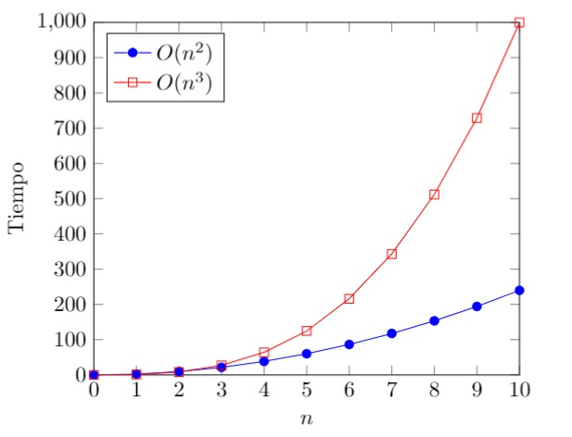
Complejidad computacional
Enfoque SVD (descomposición de Valor Singular)
Usado por Scikit-Learn, su complejidad es O(n^2), en este caso, cuando duplicamos la cantidad de datos de entrada el tiempo se multiplica por 4.
Ambos, la ecuación normal y SVD son algoritmos que a medida que aumenta el número de características, su cálculo resulta más complejo y lleva más tiempo. Por ejemplo a partir de 100,000 características.

Slide 25
Complejidad computacional
Después del Entrenamiento:
Una vez que has entrenado el modelo de regresión lineal (usando la Ecuación Normal u otro algoritmo), hacer predicciones es muy rápido.
La complejidad computacional para hacer predicciones es lineal respecto al número de instancias (ejemplos) como al número de características en tus datos. Es decir, si duplicamos el número de instancias o el número de características, el tiempo necesario para hacer predicciones se incrementará aproximadamente en la misma proporción (lineal).

Slide 26
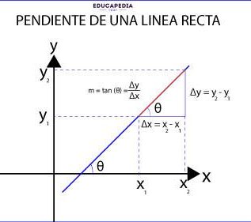
Descenso de Gradiente - Conceptos Básicos
Pendiente de una recta:
Medida que indica la inclinación de la recta con respecto al eje horizontal en un sistema de coordenadas cartesianas.
También puede interpretarse como la tasa de cambio" de la variable dependiente (y) con respecto a la variable independiente (x).

Slide 27
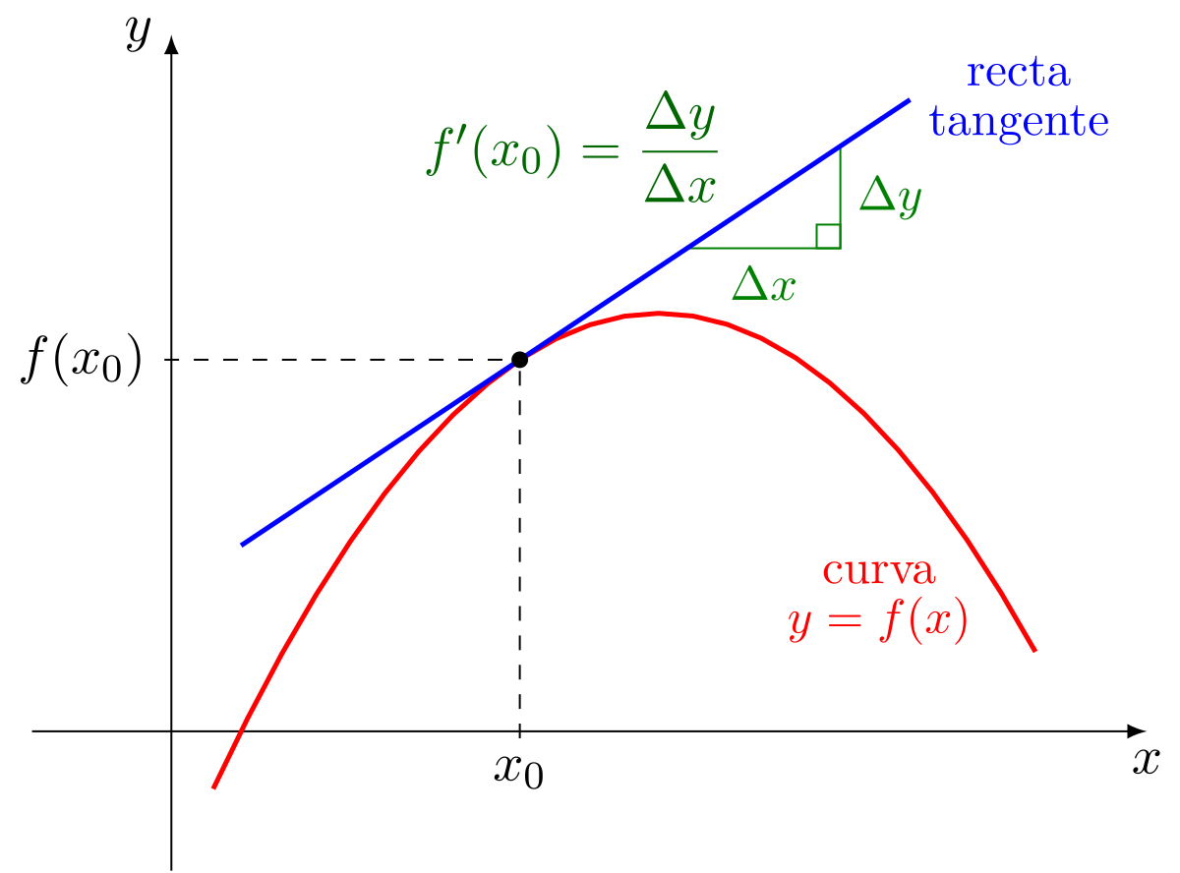
Descenso de Gradiente - Conceptos Básicos
Derivada:
Es la pendiente de la recta tangente en un punto dado.

Slide 28
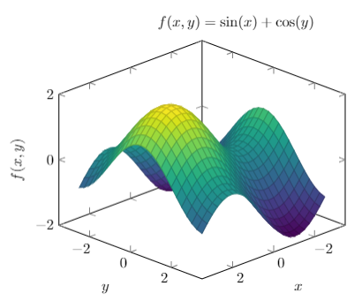
Descenso de Gradiente - Conceptos Básicos
Función multivariable:
Función matemática que toma más de una variable como entrada y produce una única salida.

Slide 29
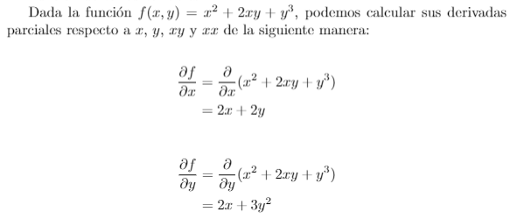
Descenso de Gradiente - Conceptos Básicos
Derivada parcial:
Una derivada parcial es la derivada de una función de varias variables respecto a una de esas variables, manteniendo las demás variables constantes.

Slide 30
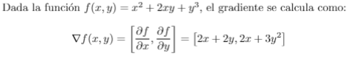
Descenso de Gradiente - Conceptos Básicos
Gradiente:
El gradiente de una función es un vector que contiene las derivadas parciales de la función respecto a cada una de las variables independientes.
El gradiente indica la dirección de máximo crecimiento de la función en un punto dado del espacio de entrada, y su magnitud indica la tasa de cambio de la función en esa dirección.

Slide 31
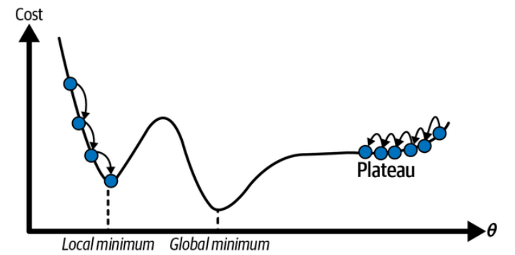
Descenso de Gradiente - Conceptos Básicos
Mínimo Local:
Es un punto en el dominio de una función donde el valor de la función es menor o igual que el valor de la función en todos los puntos cercanos.
.
Mínimo Global:
Es el punto más bajo en toda la función.

Slide 32
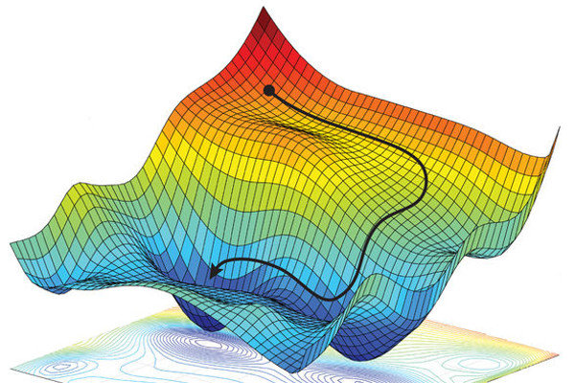
Descenso de Gradiente - Algoritmo
Ventajas:
Menos costosa computacionalmente a la ecuación normal.
Actualiza los parámetros de forma iterativa con el objetivo de minimizar una función de costo.
Se utiliza en una amplia gama de modelos de machine learning.
Desventajas:
Generalmente halla un mínimo local.

Slide 33
Descenso de Gradiente - Algoritmo
Funcionamiento:
Mide el gradiente local de la función de error con respecto al vector de parámetros θ y va en la dirección del gradiente descendente.
Se alcanza un mínimo cuando el gradiente es 0.

Slide 34
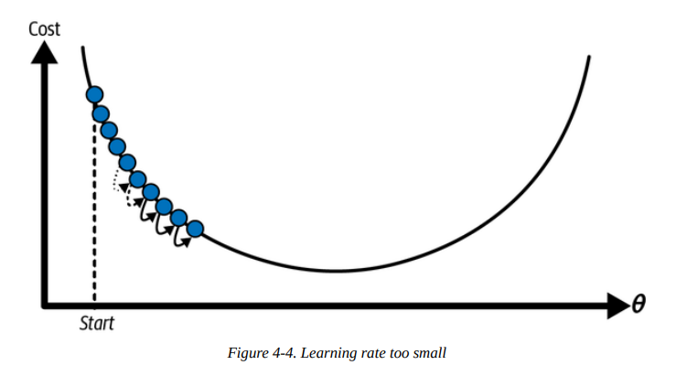
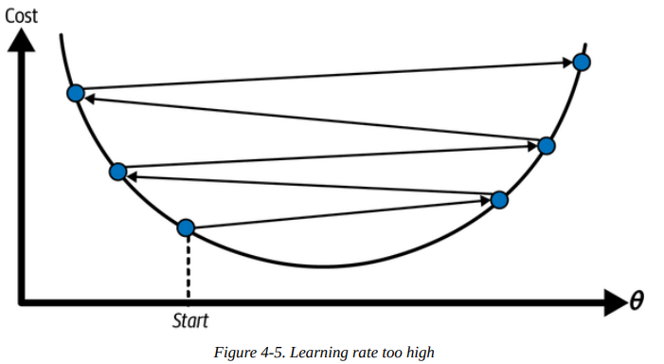
Descenso de Gradiente - Algoritmo
Tasa de aprendizaje:
Controla el tamaño de los pasos que se dan al actualizar los parámetros del modelo en dirección opuesta al gradiente de la función de pérdida.
Tasa de aprendizaje muy pequeño
Tasa de aprendizaje muy grande

Slide 35
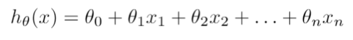
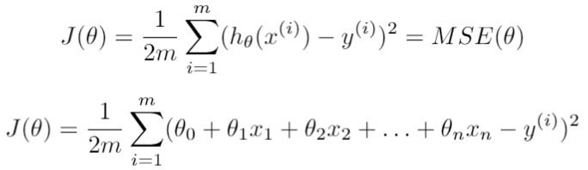
Descenso de Gradiente - Algoritmo
Modelo de regresión lineal
Función de costo:

Slide 36
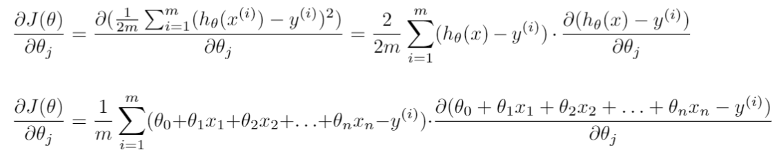
Descenso de Gradiente - Algoritmo
Derivadas parciales de la función de costo

Slide 37
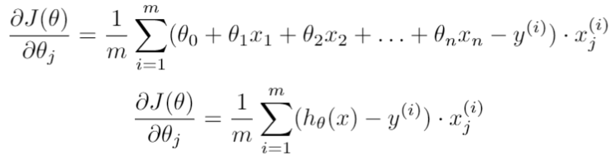
Descenso de Gradiente - Algoritmo
Derivadas parciales de la función de costo

Slide 38
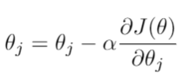
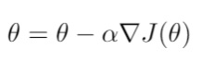
Descenso de Gradiente - Algoritmo
Actualización de parámetros:
Forma 1 a 1.
Forma vectorial

Slide 39
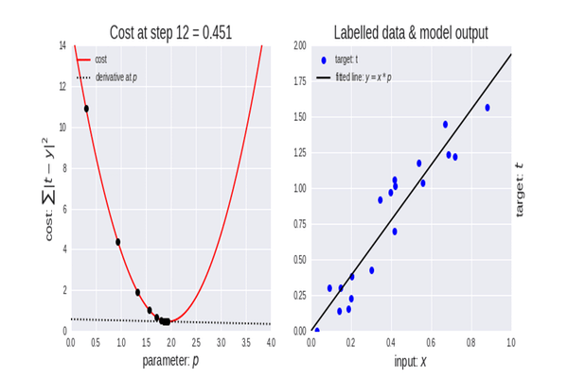
Descenso de Gradiente - Algoritmo
Actualización de parámetros:

Slide 40
Descenso de Gradiente por Lotes
Utiliza todo el lote de datos de entrenamiento X en cada paso en cada paso de descenso de gradiente.
Es muy lento en conjuntos de entrenamiento muy grandes.
Es más rápido que la ecuación normal o la descomposición SVD.

Slide 41
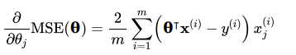
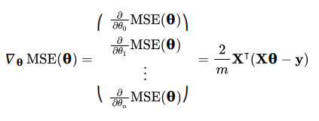
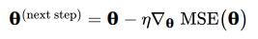
Descenso de Gradiente por Lotes
Derivada parcial de función de costo
Gradiente de la función de costo.
Actualización de parámetros

Slide 42
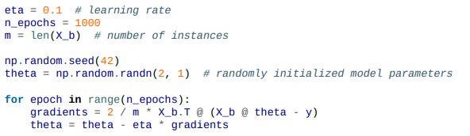
Descenso de Gradiente por Lotes
Ejemplo en código

Slide 43
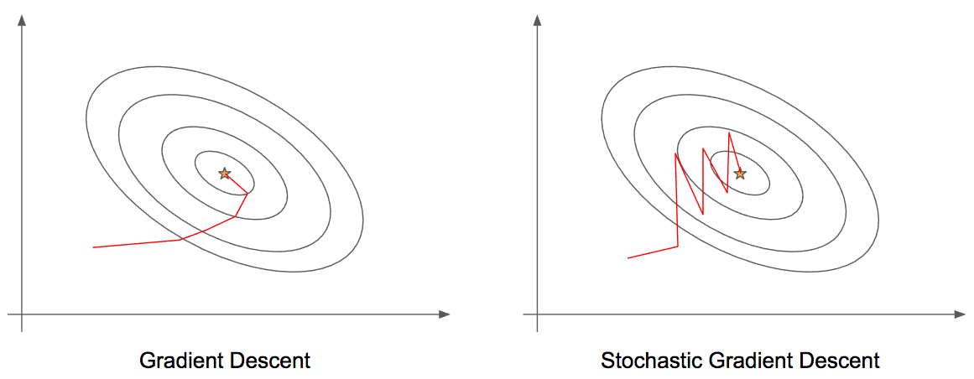
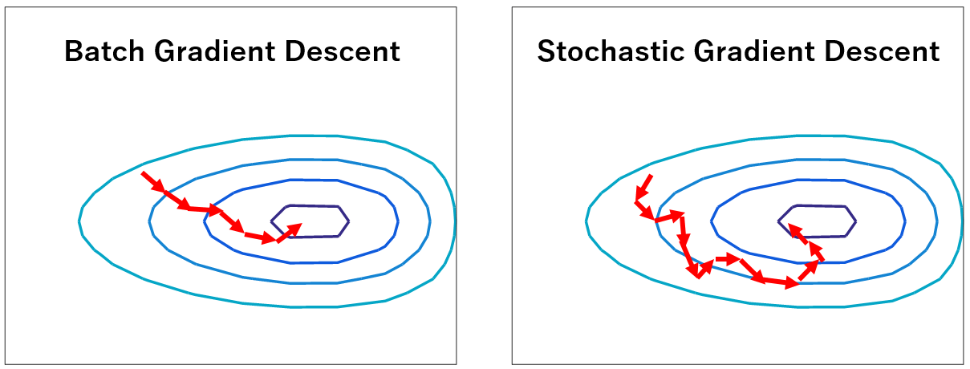
Descenso del Gradiente Estocástico (SGD)
Problema del descenso de gradiente por lotes: Utiliza todo el conjunto de entrenamiento para calcular las gradientes paso a paso de forma suave hasta alcanzar el mínimo (se vuelve lento si muestra es grande).
Descenso de gradiente estocástico (aleatorio): Utiliza una instancia aleatoria del conjunto de entrenamiento en cada paso, calculando las gradientes basándose en UNA ÚNICA INSTANCIA, haciendo que la función de costo fluctúe de arriba abajo, disminuyendo solo en promedio hasta llegar al mínimo (lo hace más rápido al tener pocos datos por cada iteracción). Nota: Aquí los valores de los parámetros serán buenos, pero no óptimos.
Si la función costo es muy irregular, ayuda a que SGD salte a mínimos locales y encuentre el mínimo global más rápido que el descenso de gradiente por lotes.

Slide 44
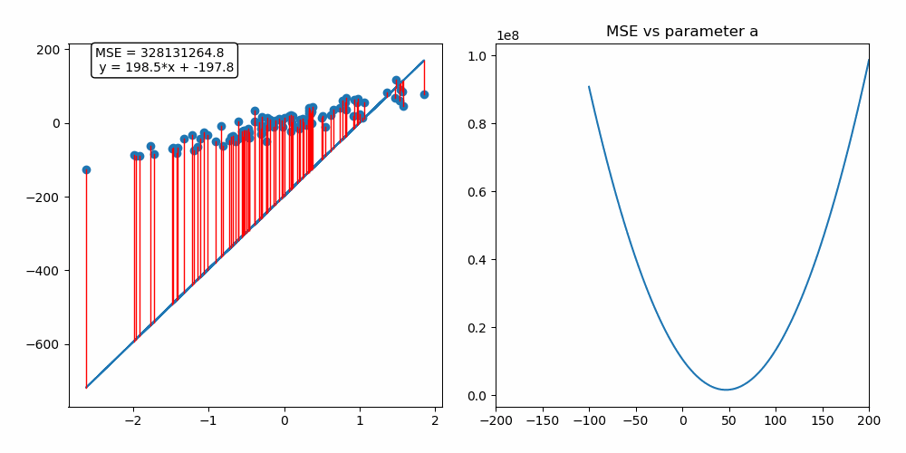
Descenso del Gradiente Estocástico (SGD)

Slide 45
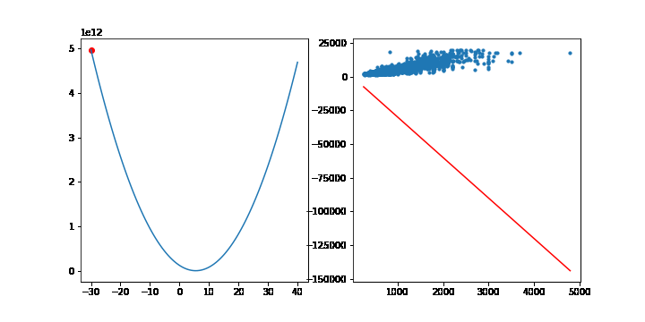
Descenso del Gradiente Estocástico (SGD)

Slide 46
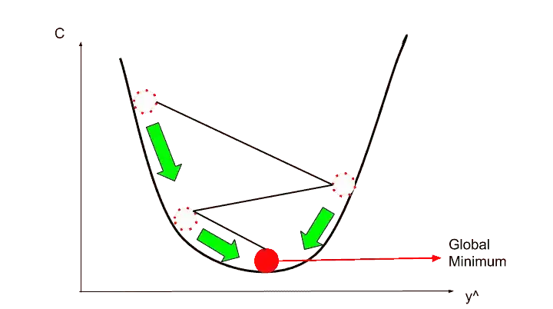
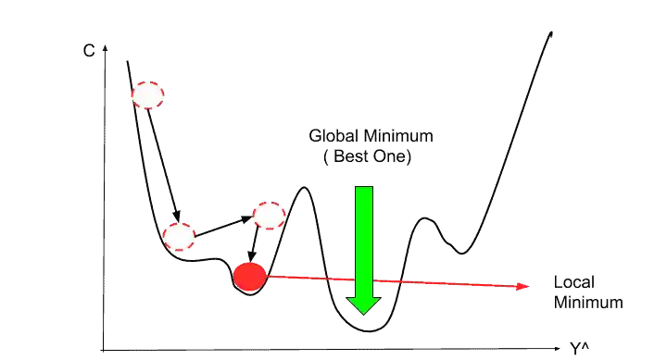
Descenso del Gradiente Estocástico (SGD)
Problema: Aleatoriedad es buena para escapar de los óptimos locales, pero mala porque nunca puede establecerse en el mínimo.
Solución: Reducir gradualmente la tasa de aprendizaje (empezar con pasos grandes para escapar de mínimos locales y luego cada vez más pequeños hasta establecer el mínimo global.
Nota:
Si se reduce demasiado rápido, podemos quedarnos atrapados en mínimos locales o a mitad del mínimo.
Si se reduce demasiado lento, puede saltarse al mínimo durante mucho tiempo y terminamos con una solución subóptima al detenerse el entrenamiento demasiado pronto.

Slide 47
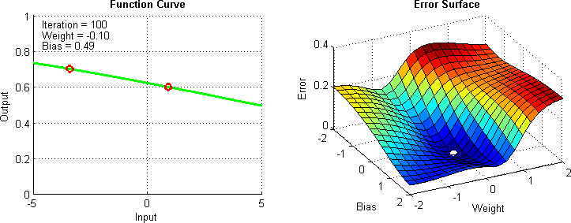
Descenso del Gradiente Estocástico (SGD)

Slide 48
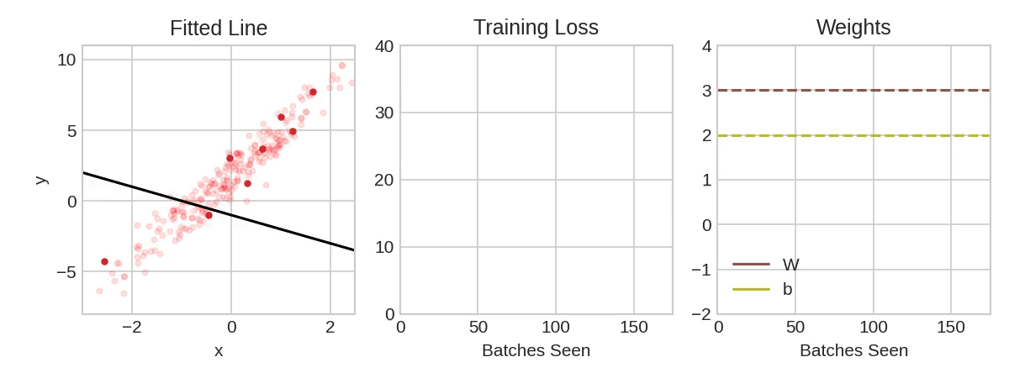
Descenso del Gradiente Estocástico (SGD)
En Python: Uso de SGDRegressor de scikit-learn (este de forma predeterminada busca optimizar la función de costo del MSE (error cuadrático medio).
Para el entrenamiento se utiliza el método fit () o también parcial_fit(). Diferenci:a el primero restablece el contador de iteraciones utilizado por el programa de aprendizaje, mientras con el segundo no lo hace.
Nota: Las instancias de entrenamiento deben ser independientes y distribuidas de forma idéntica (mezclarlas aleatoriamente) para qué parámetros lleguen al óptimo global en promedio. Si no se mezcla (ej: ordenado por etiqueta), optimizará por etiqueta, luego la que sigue y así, no acercándose al mínimo global.

Slide 49

Descenso del Gradiente por Mini Lotes (MBGD)
En lugar de calcular las gradientes en función del conjunto total de entrenamiento (GD por lotes) o en base a una sola instancia (GD estoçástica), busca por pequeños conjuntos aleatorios (mini lotes). Esto ayuda cuando se utilizan GPU en vez de CPU para obtener aumento de rendimientos mediante la utilización del hardware en operaciones matriciales.
El progreso por parámetros es menos errático que el estocástico por ser menos grande, estando más cerca a los mínimos, pero le resultará más difícil escapar de los mínimos locales (pues se detiene en el mínimo encontrado, pero ahorra tiempo si se utiliza un buen programa de aprendizaje)
GD por Lotes (BGD) GD Estocástico (SGD) GD por Mini-lotes (MBGD)

Slide 50


Resumen 3 principales algoritmos GD

Slide 51


Slide 52


Slide 53
Conclusiones
Existen múltiples métodos para calcular los parámetros óptimos en un modelo de regresión lineal. Aunque la ecuación Normal es una forma directa de encontrar estos parámetros, puede presentar problemas cuando la matriz de características no es invertible
La notación Big O es una herramienta clave en el análisis de la complejidad computacional, brindando una manera de expresar y comparar cómo crecen los recursos requeridos por un algoritmo al aumentar el tamaño de entrada.
El descenso de gradiente es un algoritmo iterativo, mientras que la ecuación normal es analítica.
Es importante tomar en cuenta el costo computacional del algoritmo a utilizar.
No existe mejor método, pues depende del contexto y las restricciones de recursos: para soluciones rápidas, los mejores métodos son el SGD (gradiente descendiente estocástico) y el de MBGD (mini lotes). Si se tiene recursos y tiempo, la ecuación normal y el BGD (gradiente descendiente por lotes) puede ser la mejor opción.

